Slide 1
https://www.kokubu.co.jp/innovation/2024/

Slide 5
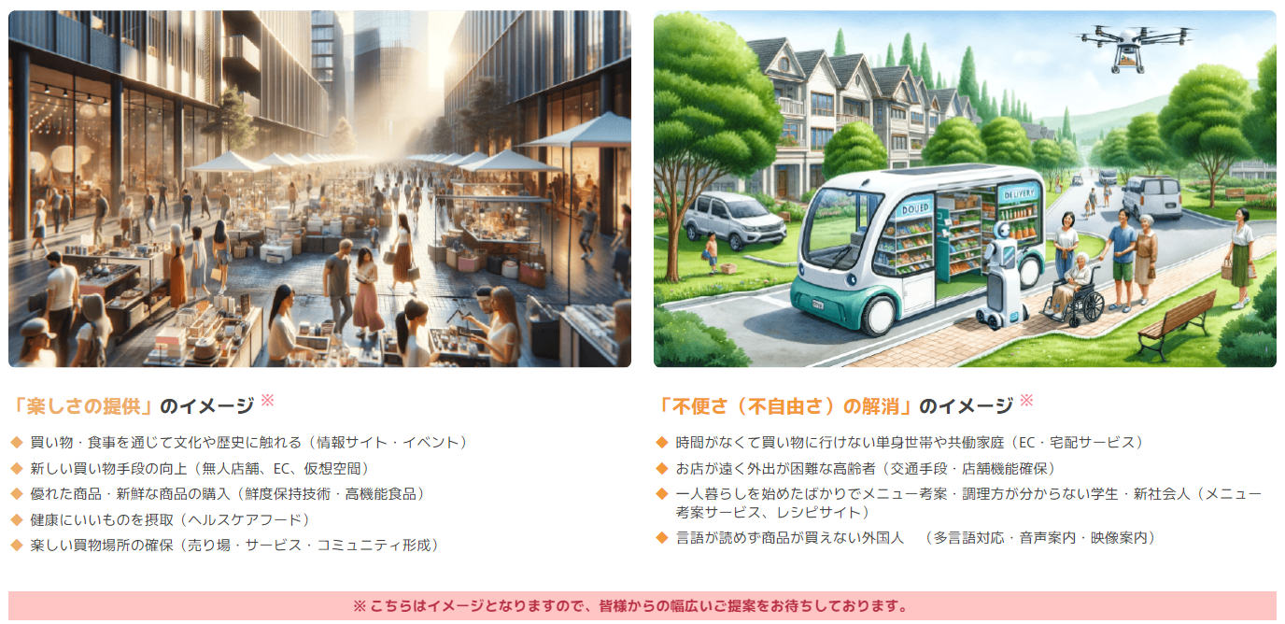

Slide 8
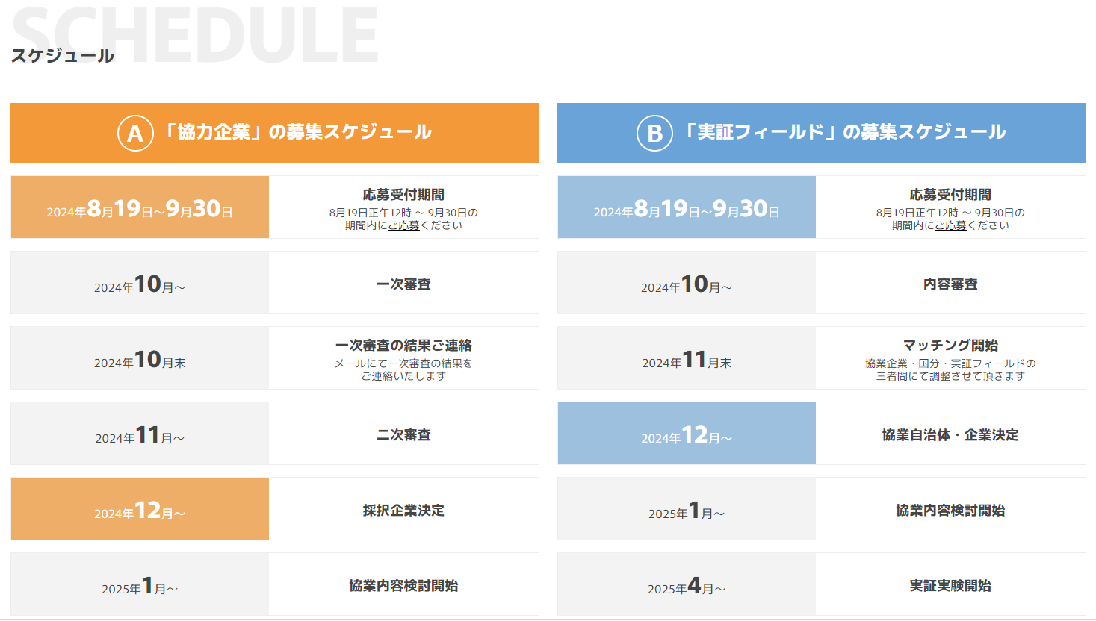

Slide 10
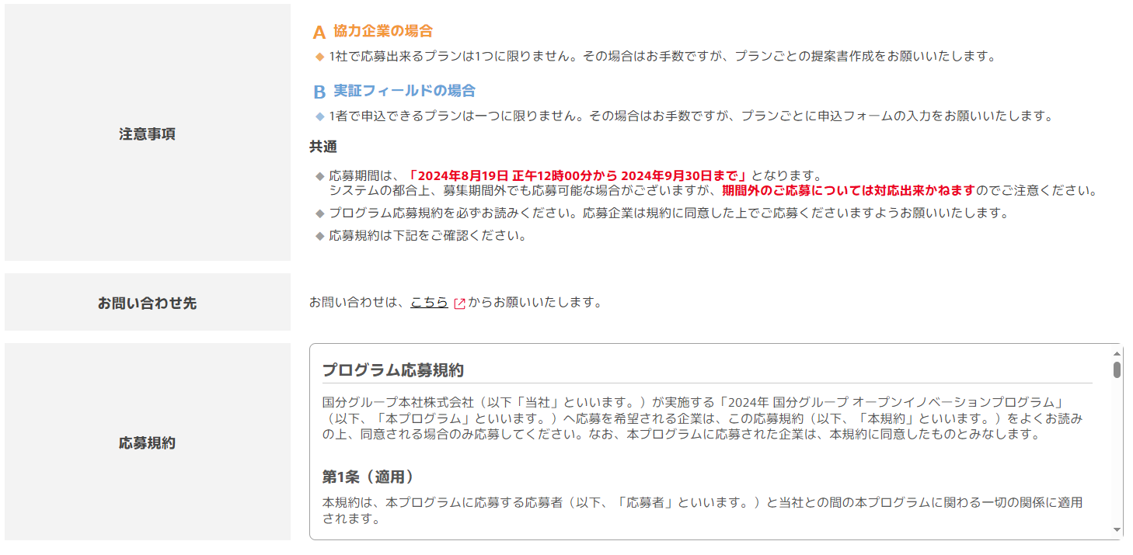

Slide 11
